Slide 1
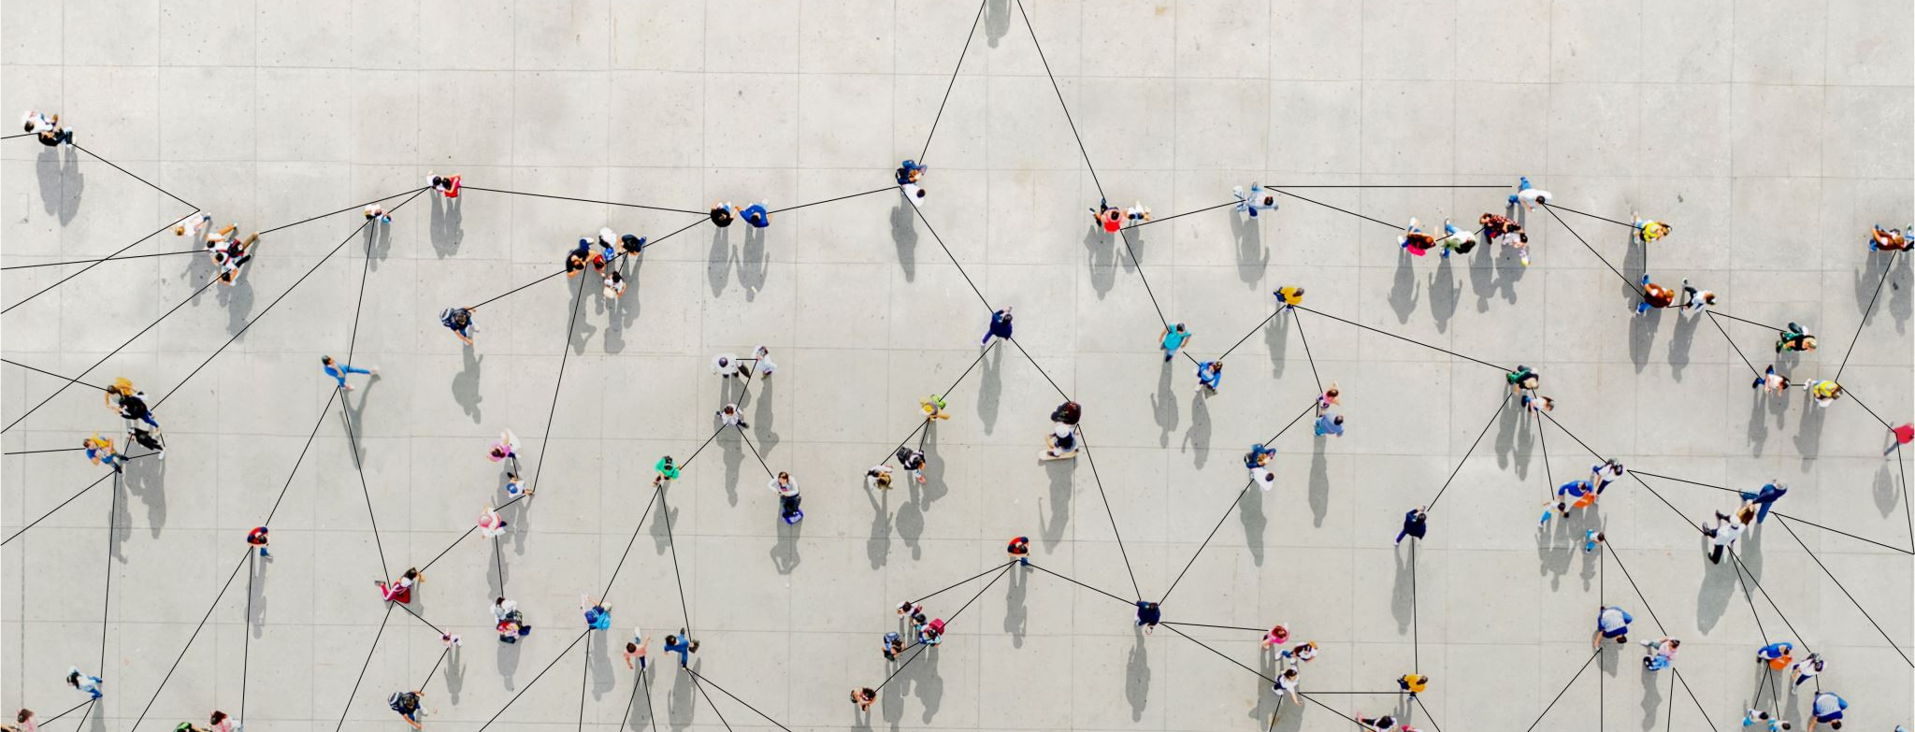
AVIS AU LECTEUR !
Formatrice / facilitatrice, tisseuse de liens et passionnée d’écologie et du facteur humain,
A sa besace remplie d’outils d’intelligence collective, pour :
    Acculturer, former, impliquer, accompagner les organisations
    Faire prendre conscience de nos impacts sur l’écosystème
    Prendre soin des humains et non humains
Découvrir mes méthodes et outils d’intelligence collectives dans les pages suivantes ….

Slide 2
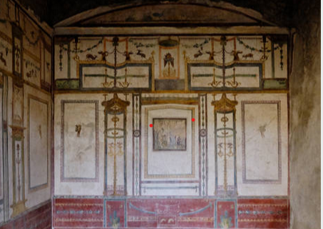
Partie 1 : les fresques
Les fresques ont joué un rôle important dans l'art et la culture tout au long de l'histoire, de l'Antiquité à nos jours, en passant par la Renaissance où elles ont connu un âge d’or.
Leurs fonctions à travers le temps ..
    1. Décoration : Embellir les murs des édifices publics et privés
    2. Narration : Raconter des histoires, des mythes ou des événements historiques
    3. Éducation : Transmettre des connaissances ou des messages moraux, particulièrement dans les lieux de culte
    4. Expression artistique : Permettre aux artistes de s'exprimer sur de grandes surfaces
    5. Préservation de la mémoire collective : Documenter visuellement la culture et l'histoire d'une société
Fresque et intelligence collective
    Co-créativité
    Cohésion des équipes
    Motivation
    Responsabilité

Slide 3
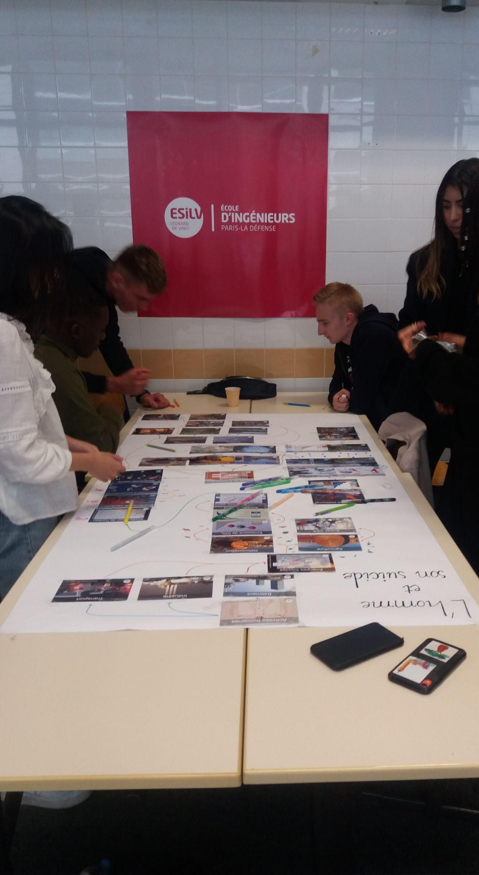
LA FRESQUE DU CLIMAT
Présentation
Jeu d’intelligence collective à base de 42 cartes, dont les données sont tirées d’une base scientifique de référence, celle qui oriente aujourd’hui les choix des décideurs politiques et économiques. le GIEC, Groupe d’experts intergouvernemental sur l’évolution du climat.
Objectifs
  Pour agir, il faut comprendre ! Apporter à vos équipes les connaissances pour pouvoir décider en conscience
  Partager le savoir dans un groupe de 8 à 12 personnes
  Acculturer vos collaborateurs aux enjeux climatiques
  Élaborer un plan stratégique sur une thématique choisie : décarbonation, régénération …
Principales animations de la Fresque du climat
Animation de 2 fresques pour les élections municipales suivies de tables rondes autour de la thématique écologique de la ville d’Enghien Les Bains – 2020
Animation de fresques en entreprise en préalable de la définition de la stratégie carbone, 70 cadres dirigeants formés – 2021 –
Animation fresque du climat Metz - Grand Est juin 2022
Animation de fresque lors des rentrées climat dans l’enseignement supérieur : pôle léonard de vinci – Telecom PARIS – 2021
Animations de fresques quizz à la gare saint Lazare – 2020
Animations chez des particuliers depuis 2019

Slide 4
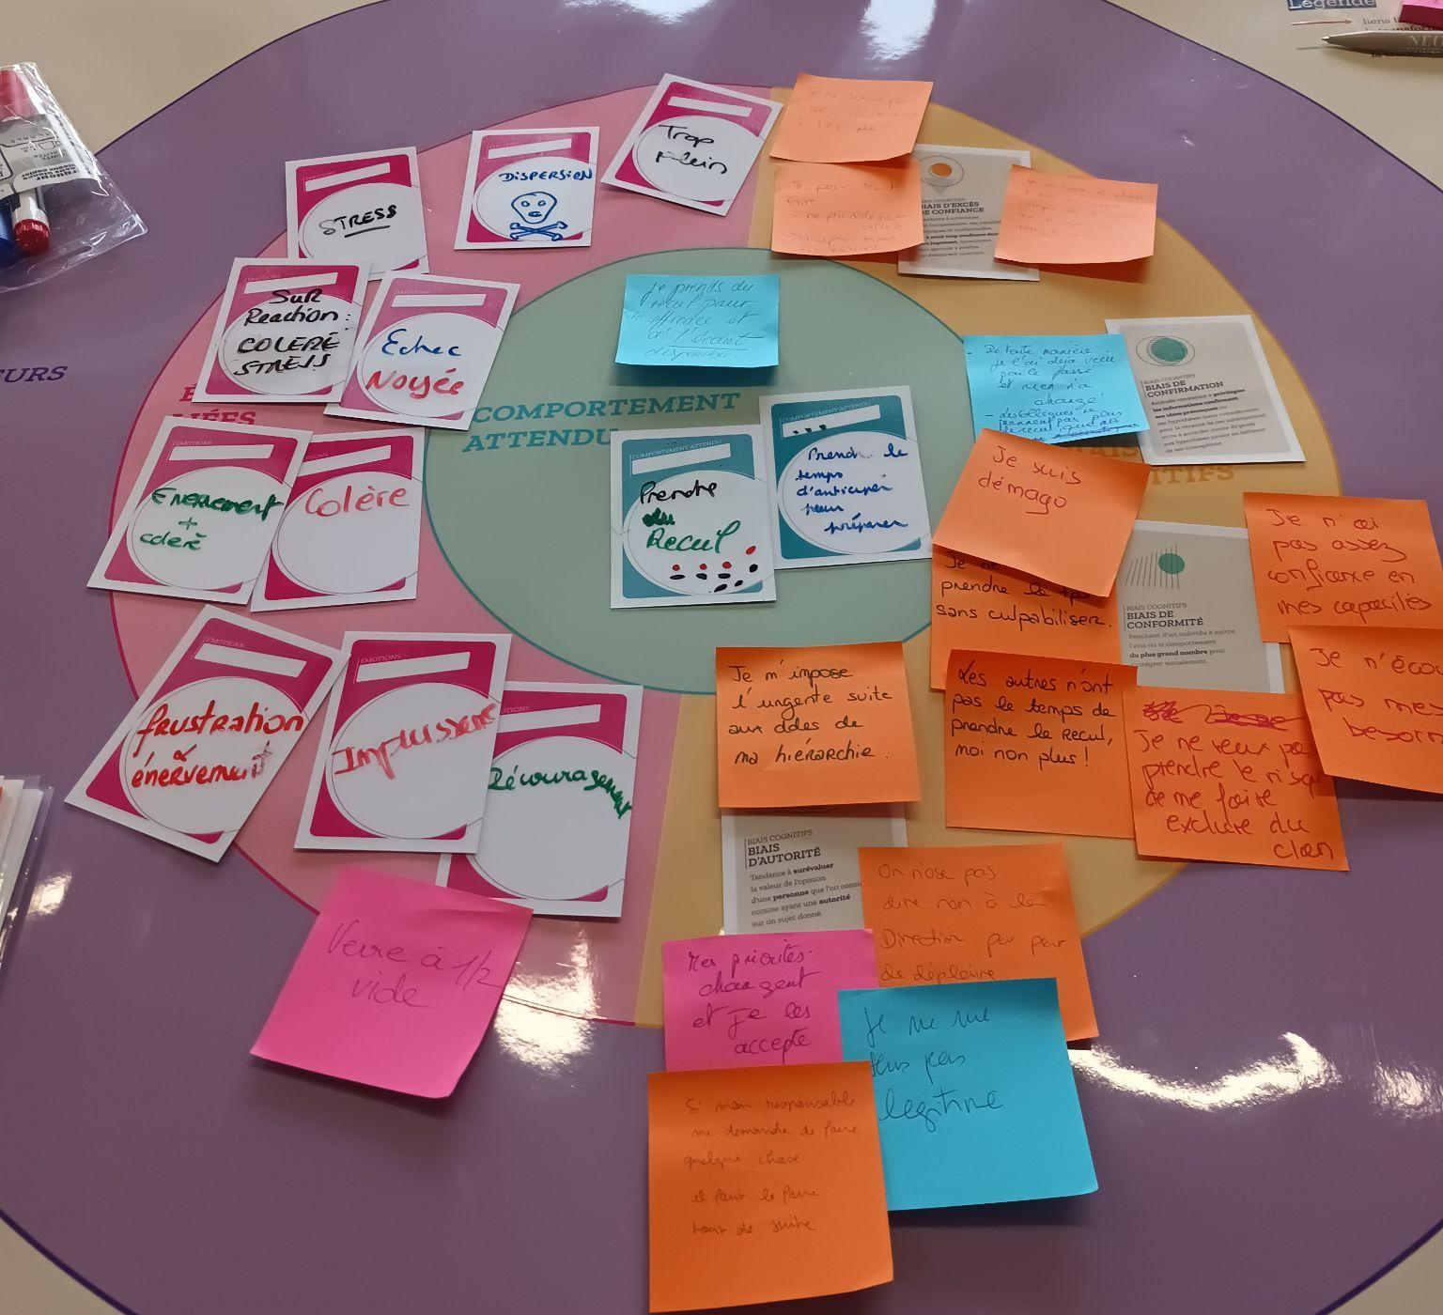
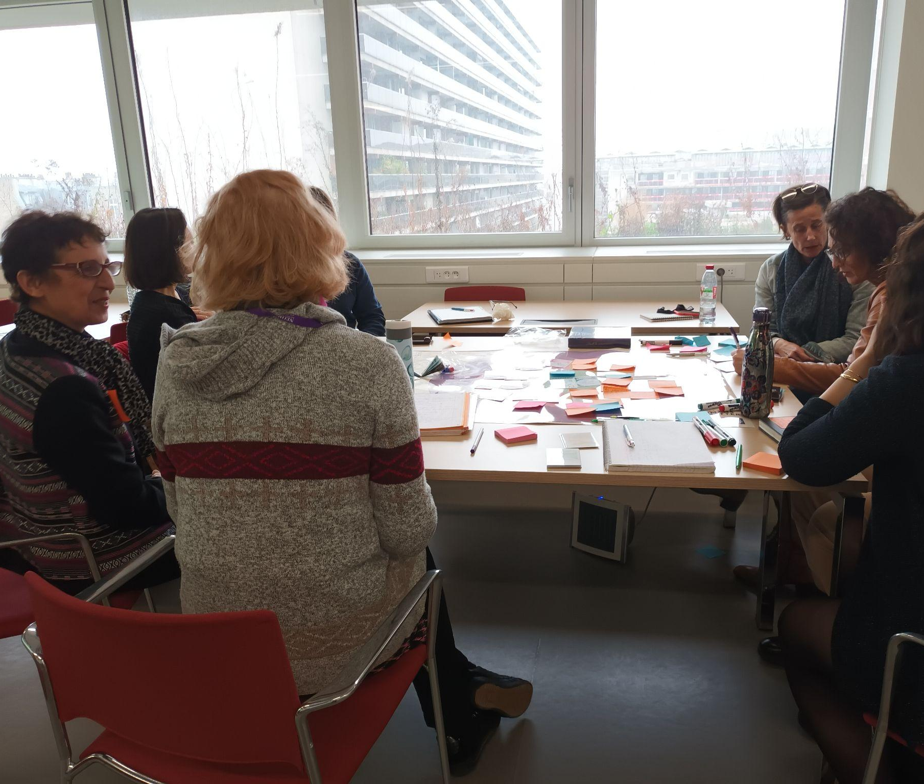
LA FRESQUE DU
FACTEUR HUMAIN
Présentation
Jeu d’intelligence collective à partir d’un plateau qui permet aux participants de s’interroger autour d’un comportement à atteindre et de co construire sa représentation.
Création du GIECO et neuro scientifiques
La grande spécificité et force de la fresque du facteur humain :
La thématique est adaptable à votre environnement et besoins. Exemple :
Communication : "Au-delà des tensions : Transformer mon rapport au conflit »
Organisation : " Notre rapport au temps«
Management : "Décider dans le brouillard : Trouver les leviers malgré l’incertitude«
Climat : Maintenir son engagement pour le climat
Mobilisation collective : Développer l’entraide dans le réseau de correspondants
Objectifs :
Aspect cognitif : Connaître l'ensemble des processus en jeu dans nos comportements
Croiser des perceptions individuelles pour développer l’écoute de soi et des autres et l’empathie
Mieux comprendre le fonctionnement de notre cognition et le rôle qu’elle entretient avec l’évolution de nos comportements
de créer une expérience commune au sein d’un collectif renforçant son envie de s’engager
Actions
facilitation en présentiel et distanciel auprès de coachs / consultants
facilitation auprès de 8 membres d’un CODIR autour d’un axe stratégique /
Facilitation auprès d’une équipe RSE de 15 personnes

Slide 5
LA FRESQUE DE L’ENTREPRISE REGENERATIVE
Présentation :
La Fresque de l’Entreprise Régénérative est un outil visuel, ludique et collaboratif qui s’inspire des fresques grand public telles que la Fresque du Climat et celle de la Biodiversité. Créée par Open Lande en 2022, elle propose une vision systémique des enjeux écologiques et sociaux liés à une entreprise
Objectifs :
En trois heures et de manière collaborative, la Fresque :
  vous faire plonger en immersion dans la chaîne de valeur d’une entreprise
  permet d’identifier ensemble ses dépendances et impacts sur les écosystèmes et les humains,
  propose des inspirations et un ensemble d’actions concrètes vers la régénération.

Slide 6
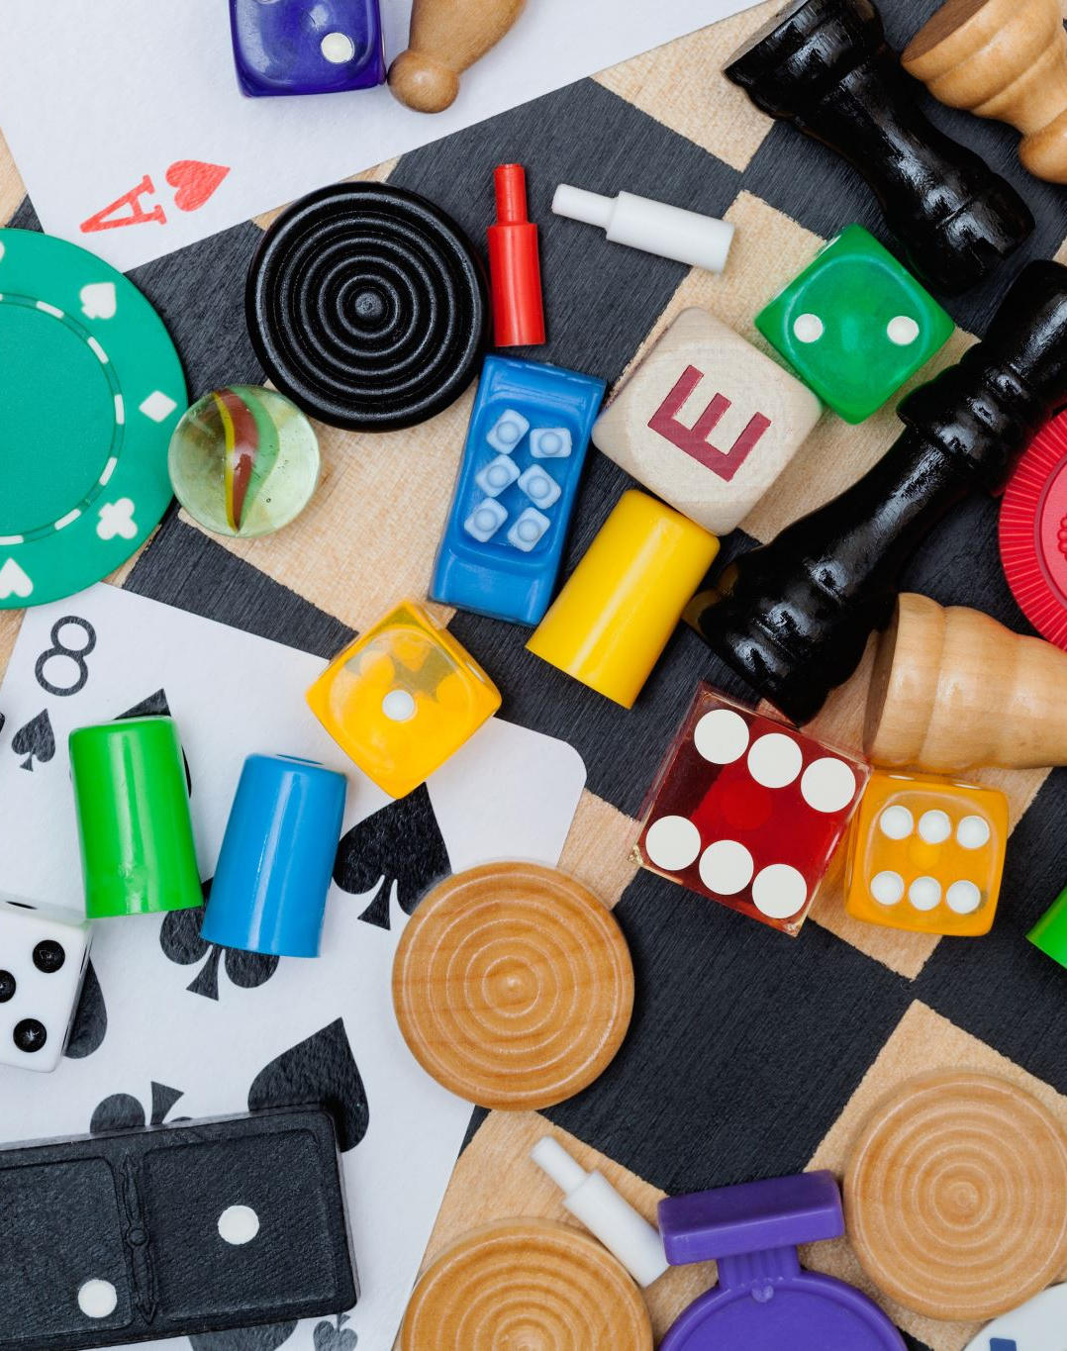
La ludopédagogie
La ludopédagogie utilise le jeu comme outil d'apprentissage et encourage :
  Motivation et Engagement : le jeu stimule la motivation des participants, et peut conduire à une meilleure rétention d'information.
  Compétences Sociales : les jeux en groupe favorisent la collaboration, la communication et la mise en œuvre de compétences interpersonnelles essentielles.
Les Jeux :
  HANDI’CARTES Une intention : libérer la parole pour passer d’une parole sociale à une parole authentique
  jeu du héros : sortir des mécanismes de peur et investir à travers des imaginaires
  Sélection de jeux de cartes dans le management et communication
  Outils créatifs – 3D- et corporel de la théorie U

Slide 7
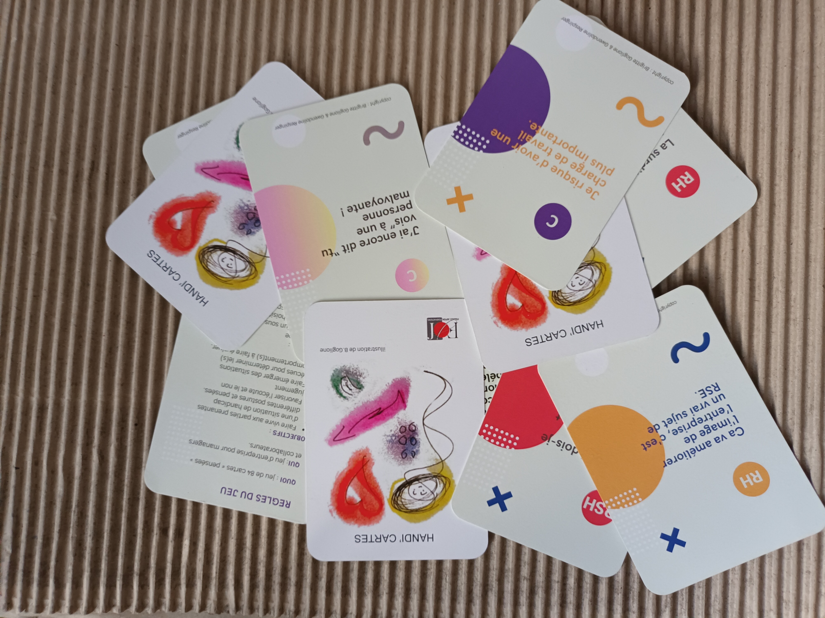
LE JEU HANDI’CARTES
C’est quoi ?
- 84 cartes pensées/paroles entendues pendant mes accompagnements,
- Un jeu de rôles avec 4 parties prenantes ,
- Une systémie reconstituée avec une personne en situation de handicap
𝐋𝐞 𝐫𝐞́𝐬𝐮𝐥𝐭𝐚𝐭
. C’est concret : le contenu des cartes sont des pensées ou des paroles issues de situations terrain.
. C’est ludique : les cartes encouragent les échanges.
. C’est engageant : le jeu favorise une meilleure compréhension des émotions et des besoins des autres, renforçant l’empathie.
. C’est court : une heure, c’est un format accessible pour toute personne pressée
𝐎𝐧 𝐩𝐚𝐬𝐬𝐞 𝐝𝐞 𝐥𝐚 𝐩𝐚𝐫𝐨𝐥𝐞 𝐬𝐨𝐜𝐢𝐚𝐥𝐞 𝐚̀ 𝐥𝐚 𝐩𝐚𝐫𝐨𝐥𝐞 𝐚𝐮𝐭𝐡𝐞𝐧𝐭𝐢𝐪𝐮𝐞
Des ateliers pourquoi faire : « Acculturer les équipes au handicap » , « la prise en compte de la diversité dans nos comportements » …
Ce jeu ouvre la fresque du facteur humain quand la thématique choisie est le handicap.

Slide 8
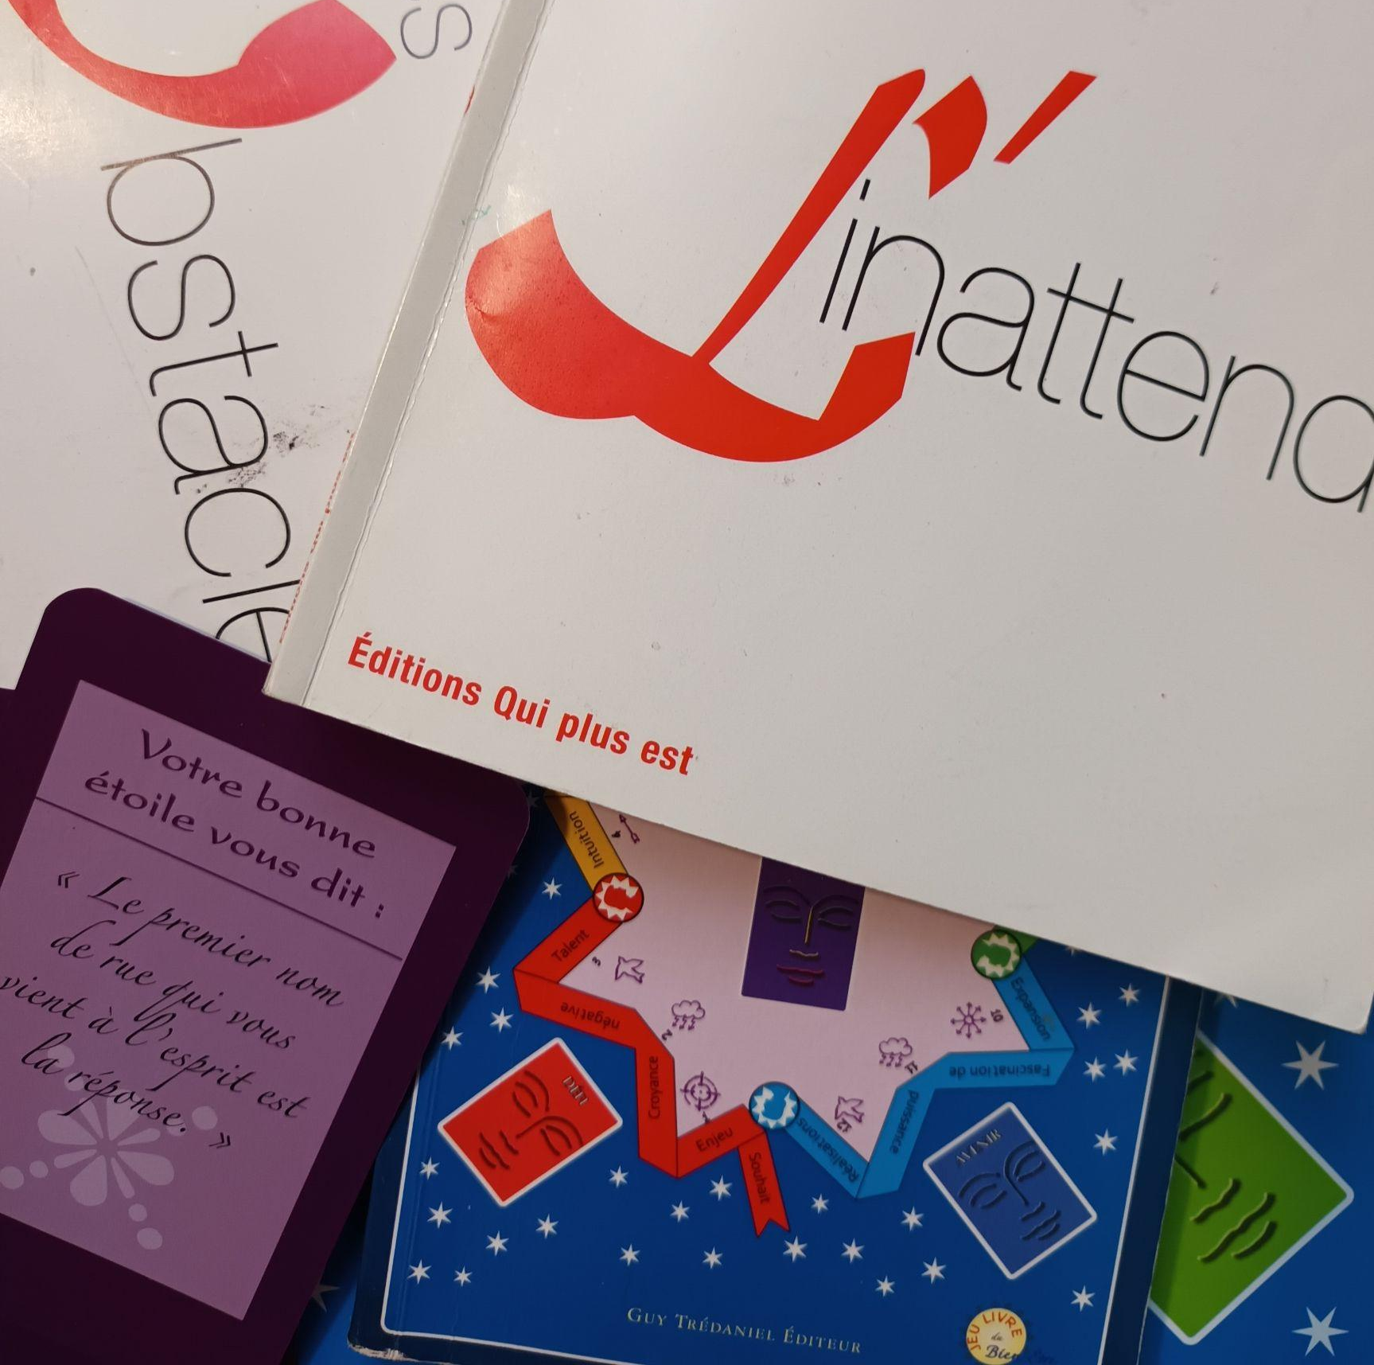
LE PARCOURS DU HEROS
Présentation
Dans toutes les traditions, les contes ont été utilisés pour parler directement à notre imaginaire, lieu de toute créativité. c’est de la sagesse ancestrale à activer au quotidien.
Le parcours du héros, inspiré par la sagesse des contes, vous invite à voir clairement vos projets dans la totalité de leur réalisation et vous permet de mobiliser les ressources nécessaires à leur réussite.
Il crée un pont entre imaginaire et action, sous-tendu par la nécessité pour tout héros de réaliser sa quête.
Il vous propose de dépasser les peurs qui vous freinent et de retrouver la motivation de réaliser vos projets, en conjuguant intuition et action.
facilitation et coaching :
coachings individuels
coaching de groupe
accompagnement dans les plans d’actions

Slide 9
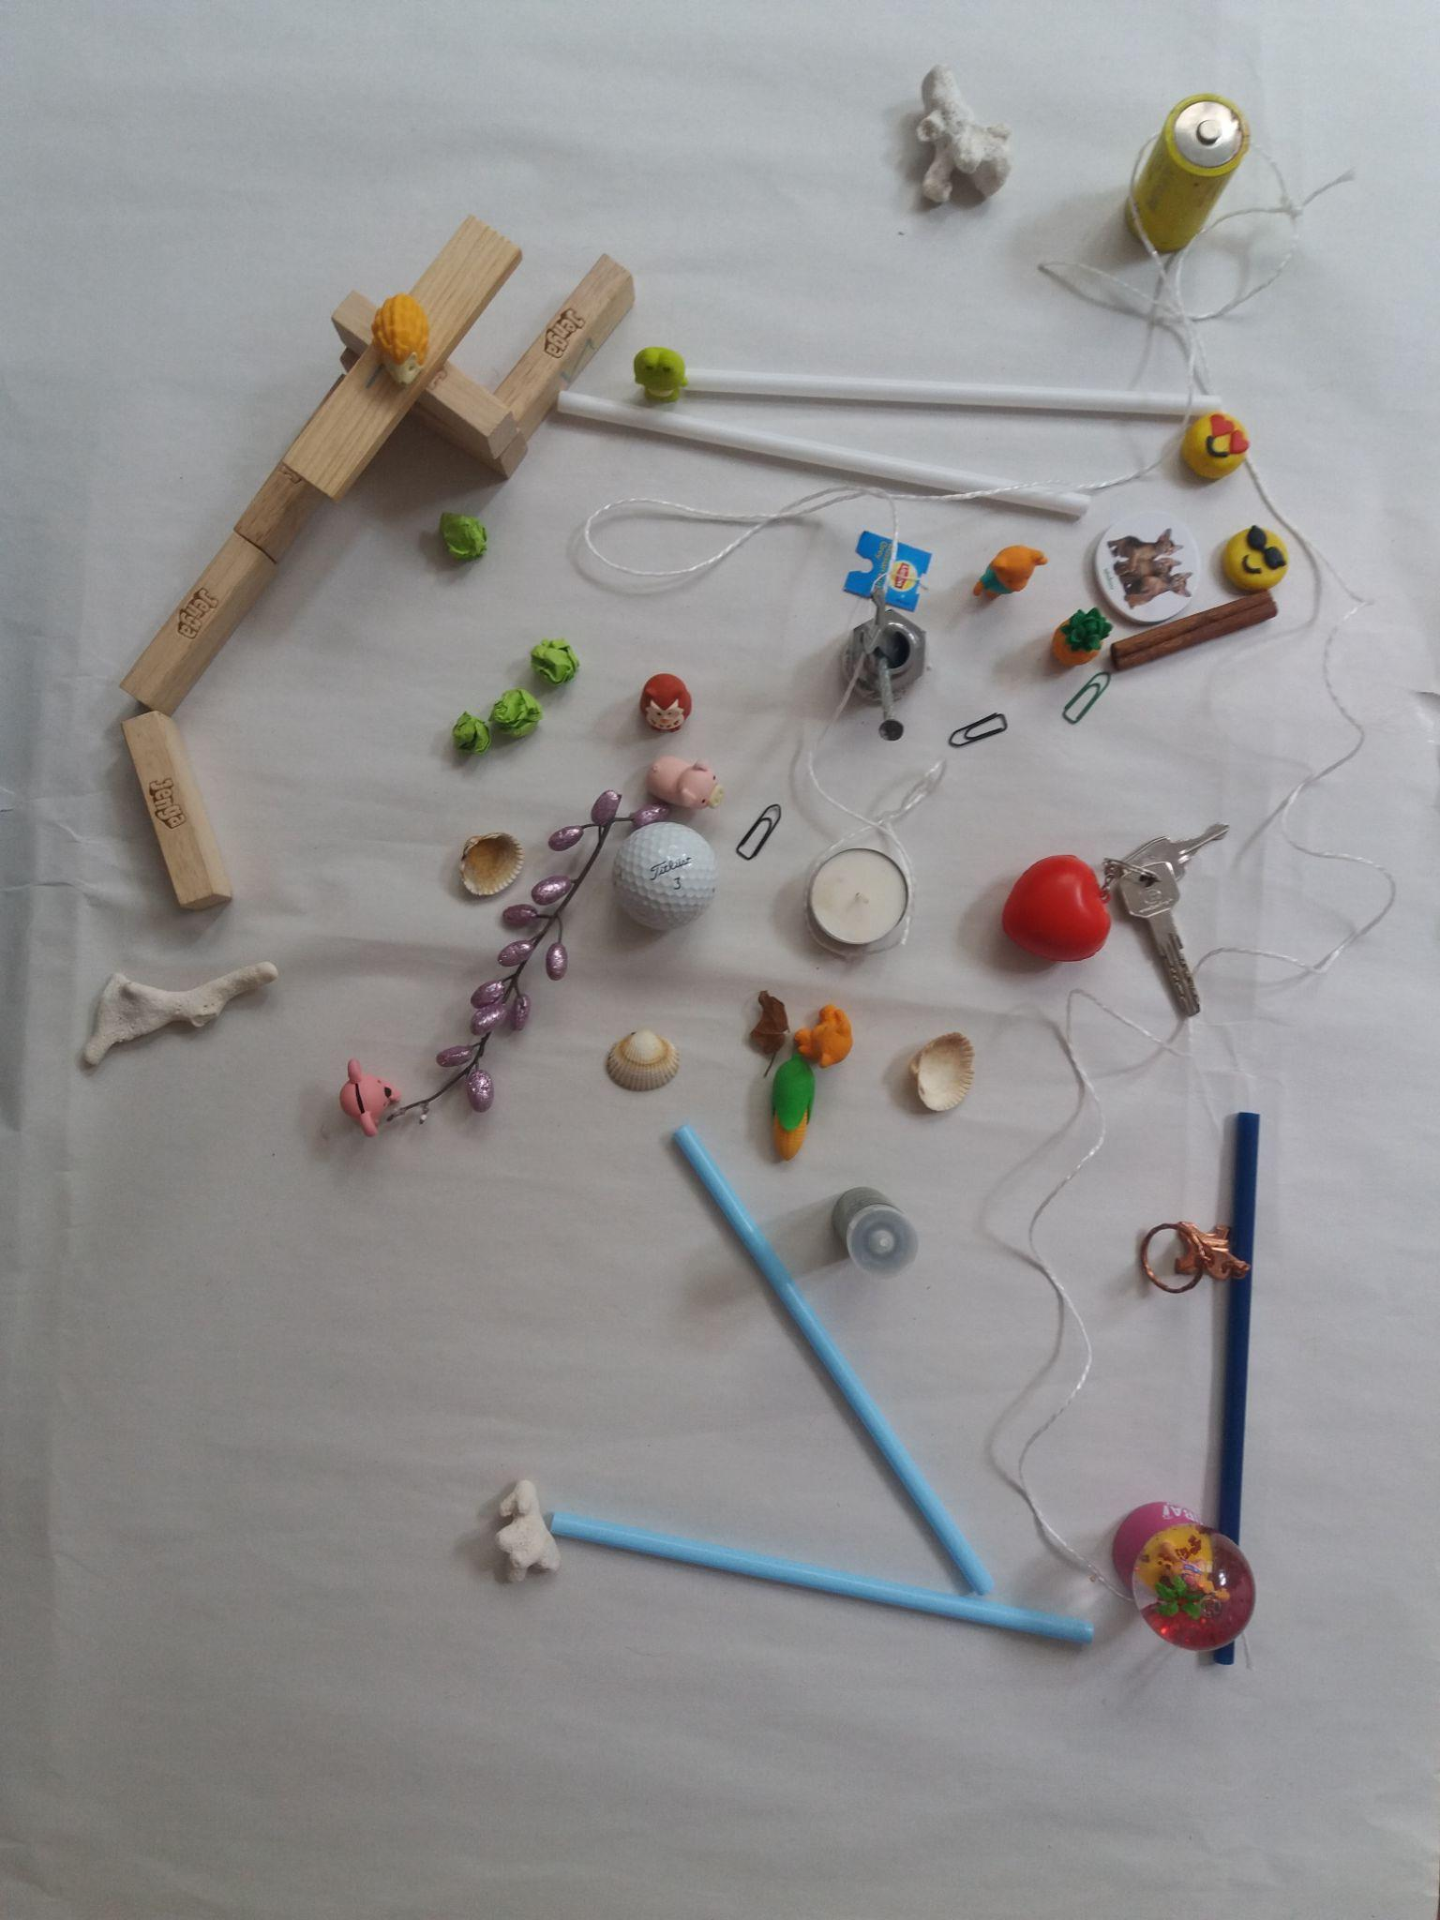
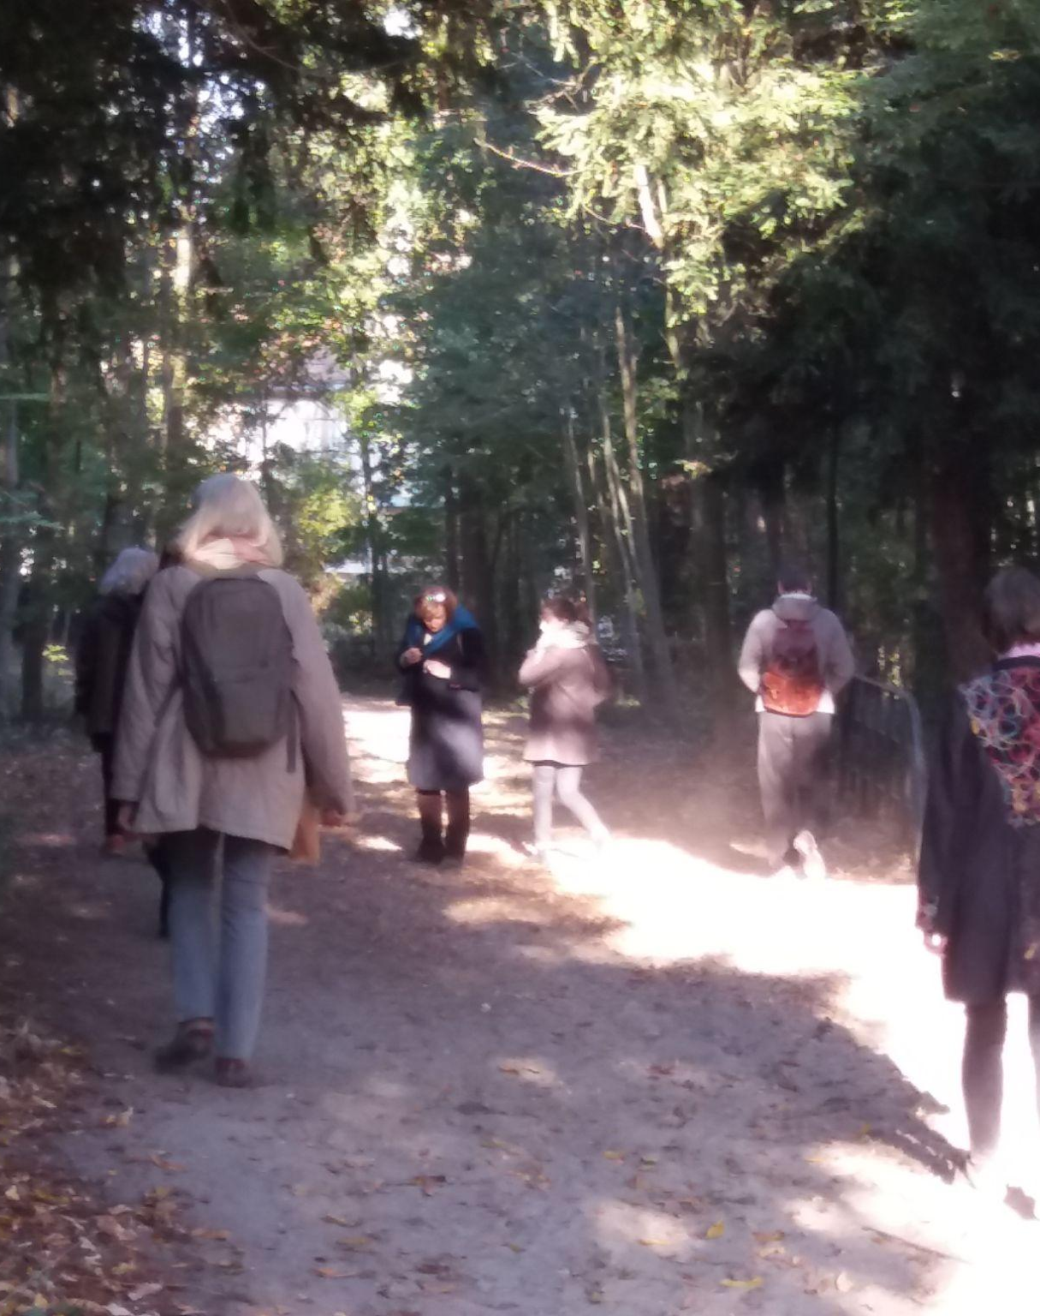
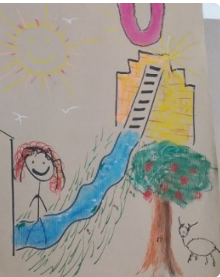
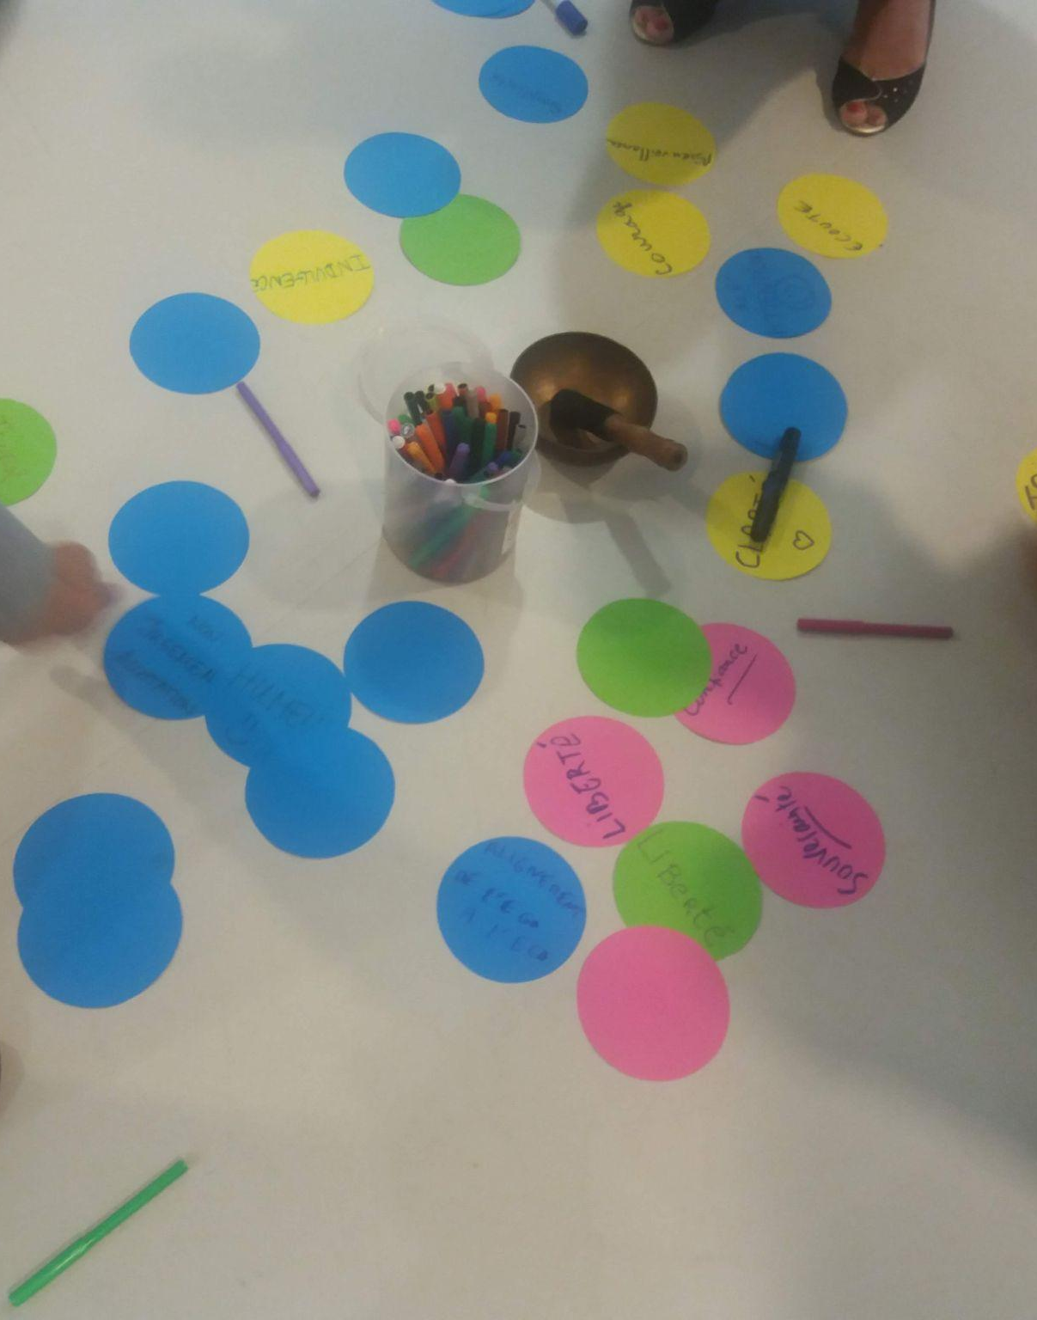
FACILITATION TRANSFORMATRICE
par la Théorie U
Tête, Coeur, Corps
Présentation
L’aspect révolutionnaire de l’approche du U est de modéliser et de permettre à chacun de reproduire les étapes où le créateur passe de la feuille blanche à l’émergence d’une intuition ou d’une intention forte, puis à une réalité nouvelle qui se fait jour peu à peu.
De l’intuition créatrice à la mise en forme d’un nouveau mode opératoire - la recherche et la découverte par l’action, voilà le voyage qu’il nous est proposé de faire dans nos couches de conscience les plus profondes.
Car c’est à partir de ces profondeurs que nous sommes susceptibles d’opérer pour pénétrer dans ce qui n’est pas visible à l’intérieur du champ social
Facilitation
théorie U et Art - Pôle Léonard de Vinci
facilitation d’ateliers dont ceux du MOOC théorie U en présence: utilisation de méthodes créatives, marche en plein air, danse, collage…
Élaboration d’un atelier Ecolo Citoyen – 2 heures –
Construction d’un webinaire « Facteur humain et Handicap »
Le 3D Représentation systémique
La marche empathique
Créativité
Théorie U ET ART
Débriefing

Slide 10
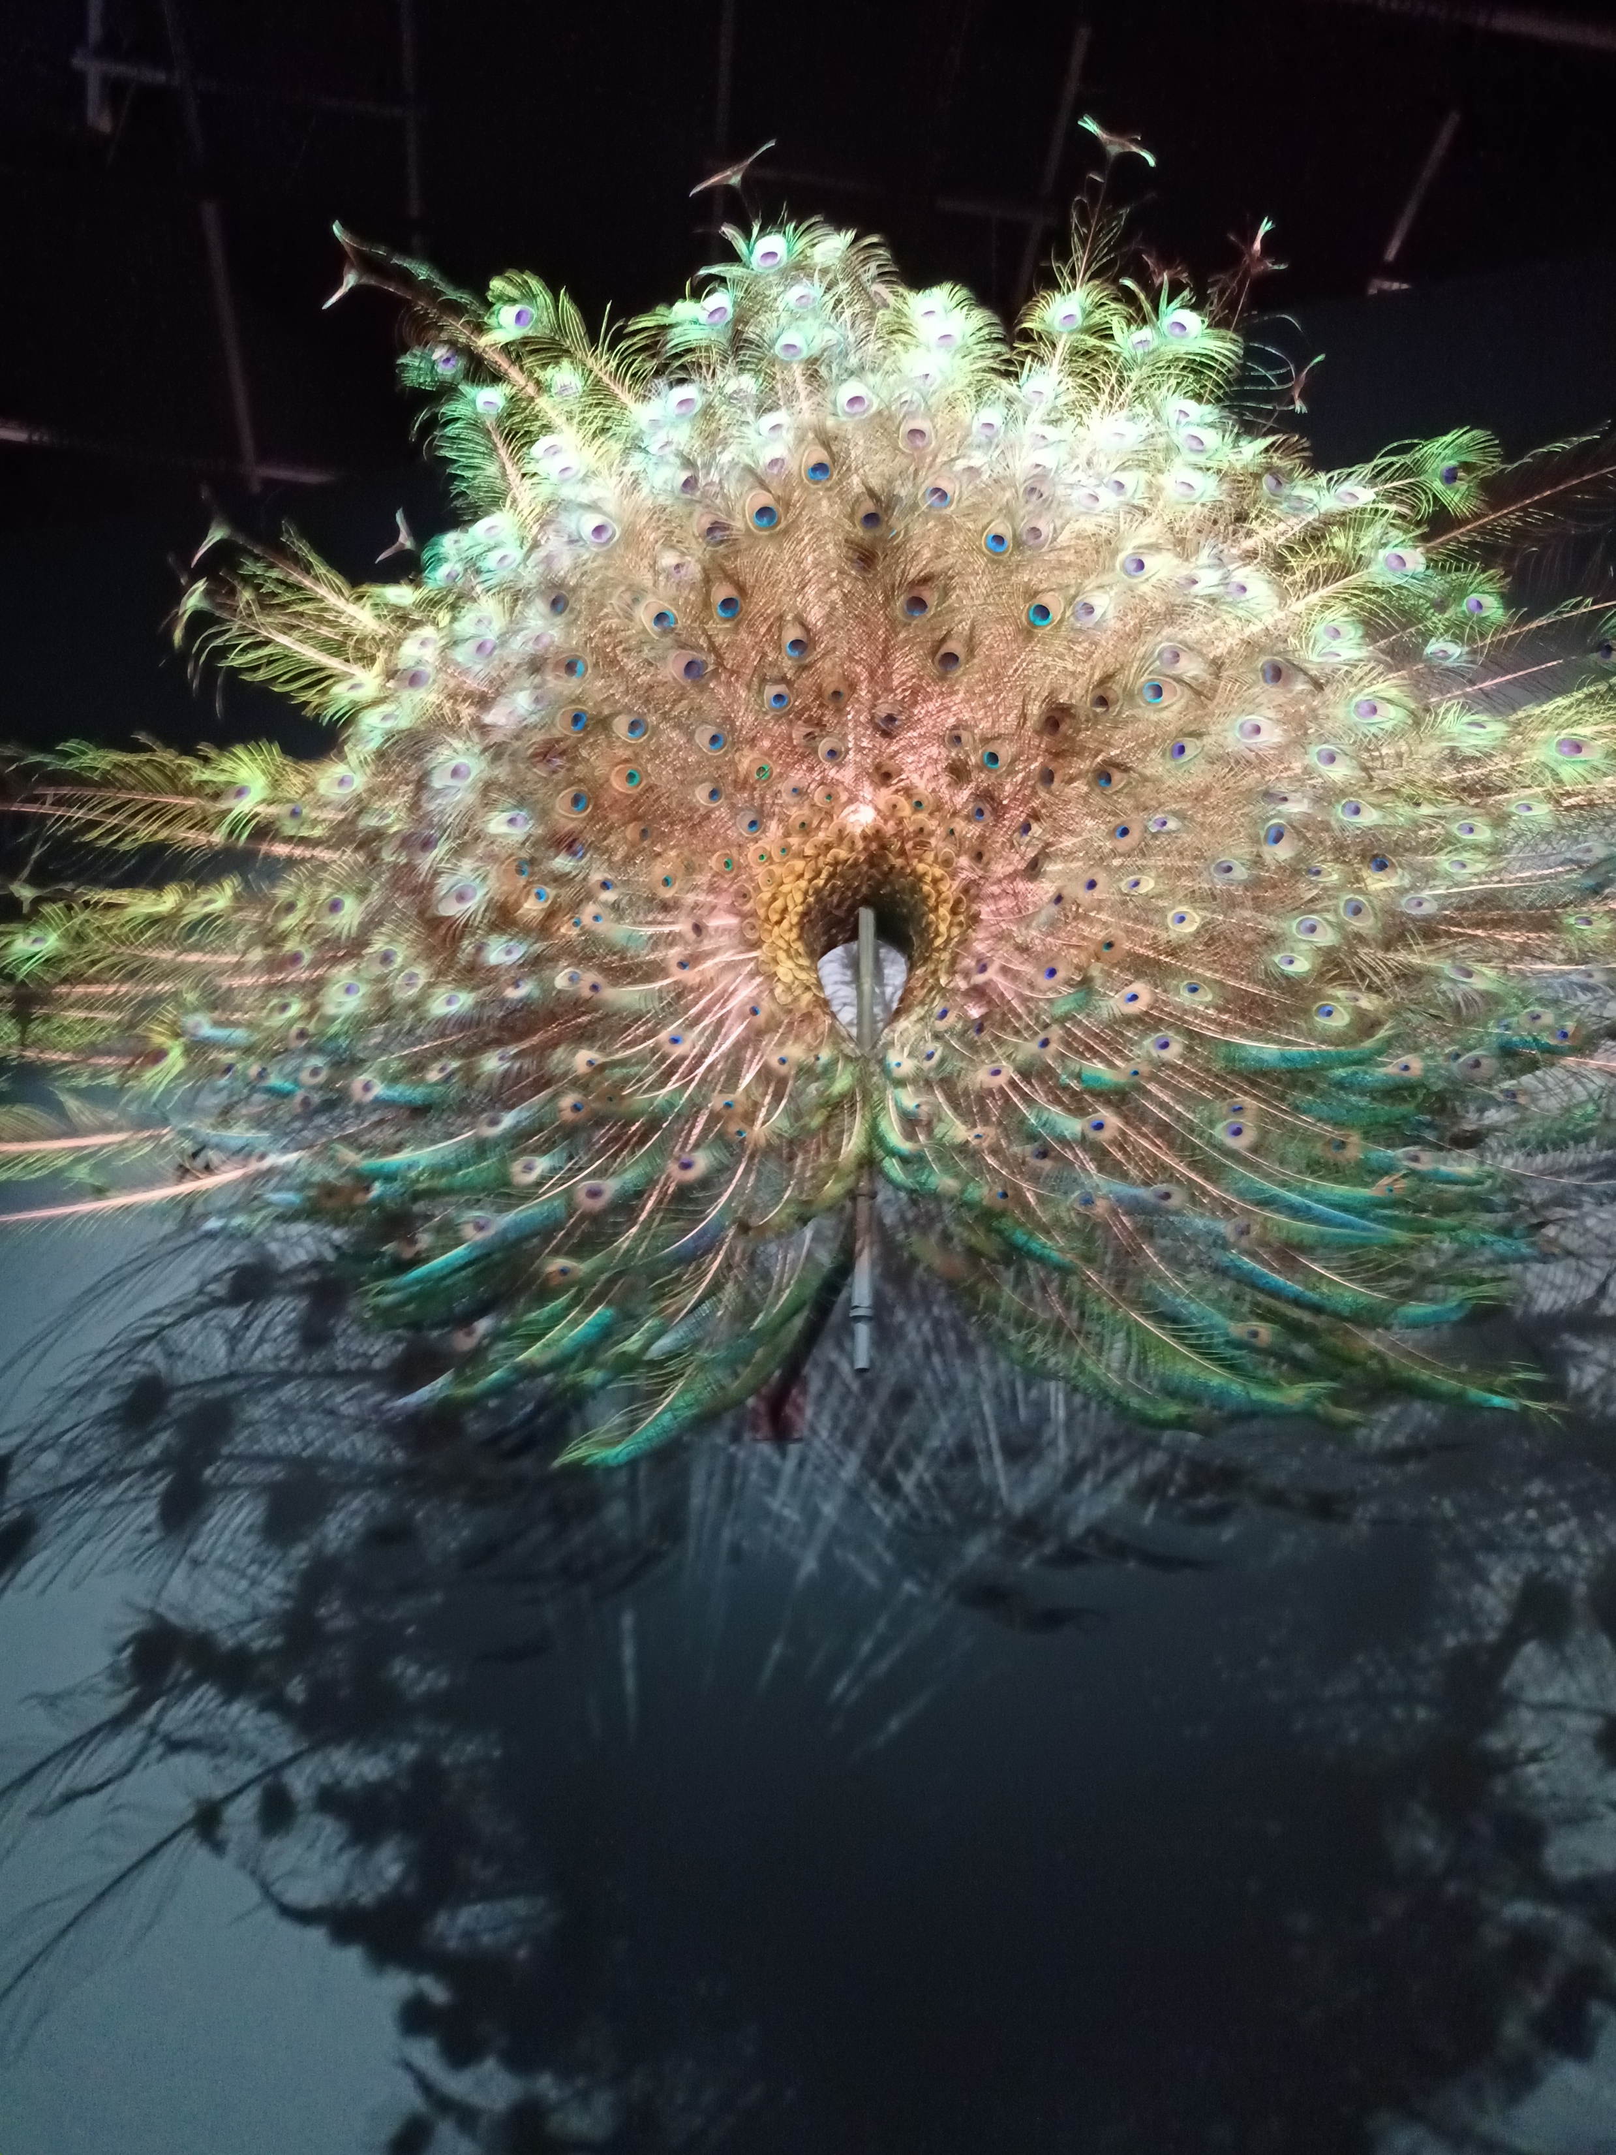
Des interventions sur mesure
Informer, former pour acquérir et/ou diffuser les savoirs écologiques et sur le facteur humain
Transformer vos besoins en thématiques communes
Exemples
Accompagner les managers : Facteur humain et slow management, 1 jour: s’accorder du temps pour prendre soin de soi et des équipes
Pour Gérer l’éco anxiété : coupler la fresque de climat / fresque du facteur humain
Accompagner les équipes dans l’innovation
Accompagner les collaborateurs et décideurs vers des actions concrètes, impactantes.
Sensibilisation des équipes au handicap avec le jeu HANDI’CARTES

Slide 11
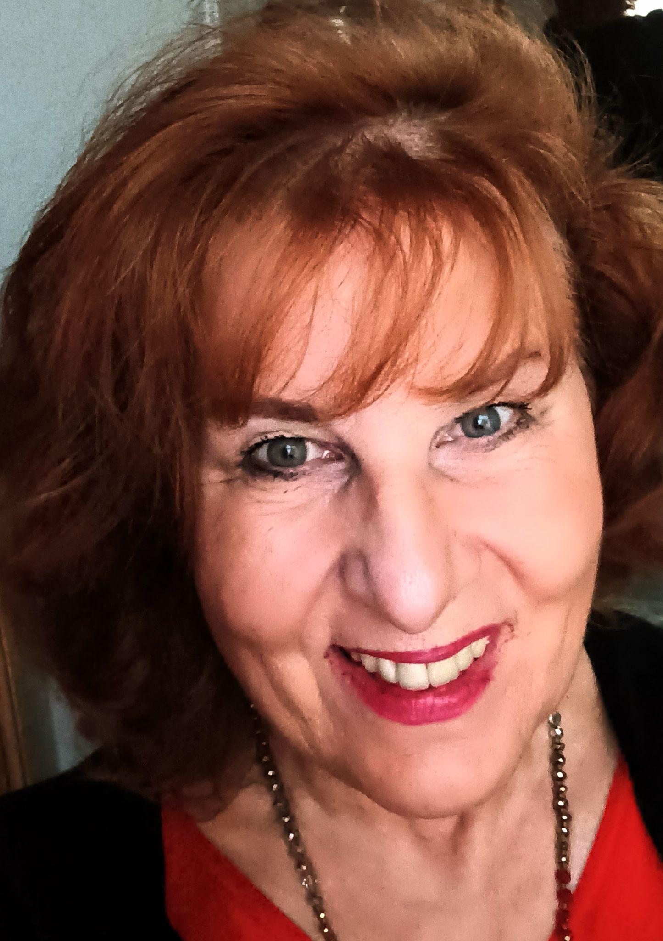

« De la fresque à l'action : faciliter la transformation écologique et humaine des organisations. »
Brigitte Goglione est une facilitatrice en intelligence collective et formatrice basée à Paris. Forte d'une expérience riche et variée dans différents domaines , elle se spécialise dans l'accompagnement des équipes et des cadres vers la transition écologique et l'évolution managériale pour prendre soin de soi et du vivant
Expertise la co-construction et l'animation de fresques (climat, facteur humain,enteprise régénérative) pour sensibiliser et mobiliser les équipes.
.
Compétences clés
Développement des compétences et accompagnement au changement
Conception et animation de formations et actions de team building
Facilitation en intelligence collective (co-développement, théorie U)
Méthodes de créativité et d'intelligence collective (Forum café, world café, coaching circle)

